Slide 1
Alkany

Slide 2
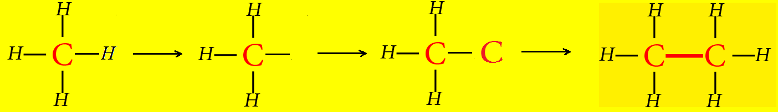
Pokuste se vlastními slovy definovat alkany:
Alkany jsou uhlovodíky, které splňují dvě základní podmínky:
Mají otevřený uhlíkatý řetězec.
Mezi atomy uhlíku mají pouze jednoduché vazby.
NÁZVOSLOVÍ ALKANŮ
Vzorce všech alkanů lze odvodit postupným rozšiřováním uhlíkového řetězce počínaje methanem.
Pokud chceme ze vzorce methanu odvodit následující uhlovodík v řadě , nahradíme jeden vodíkový atom atomem uhlíku a doplníme příslušný počet vodíkových atomů:

Slide 3
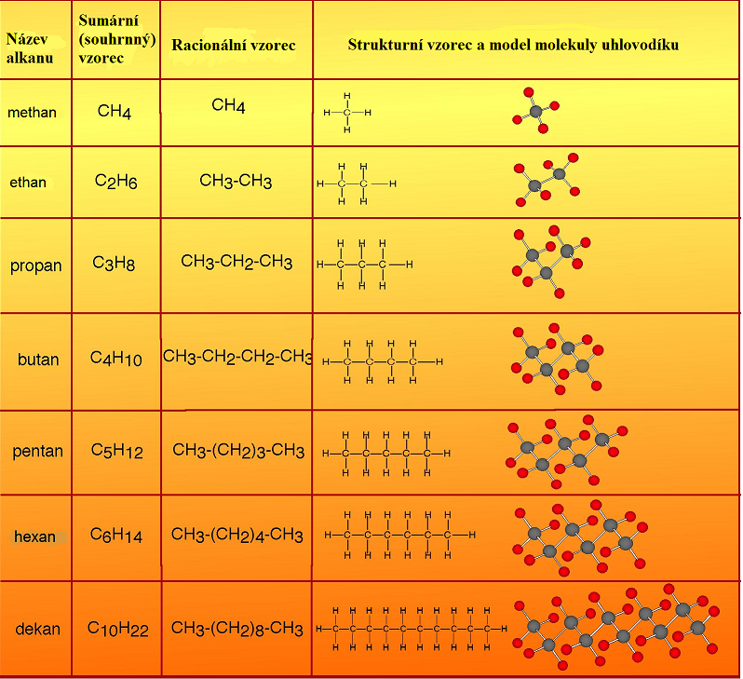
Tabulka 1.: Vzorce alkanů (methan až hexan, dekan).

Slide 4
Popište fyzikální vlastnosti alkanů:
Fyzikální vlastnosti alkanů závisí na:
délce jejich uhlíkového řetězce.
míře rozvětvení jejich uhlíkového řetězce.
? Které alkany mají skupenství plynné ?
Alkany s počtem uhlíkových atomů C₁ – C₄ (methan až butan) jsou plyny.
? Které alkany mají skupenství kapalné ?
Alkany s počtem uhlíkových atomů C₅ – C₁₅ (pentan až pentadekan) jsou kapaliny.
? Které alkany mají skupenství pevné ?
Alkany s počtem uhlíkových atomů C₁₆ a výše (hexadekan a výše) jsou pevné látky.

Slide 5
? Jaké jsou u alkanů teploty tání a varu ?
Obecně pro uhlovodíky platí, že čím je řetězec uhlovodíku delší, tím vyšší jsou jeho teploty tání a varu.
? Jakou mají alkany barvu ?
Alkany jsou látky bezbarvé .
? Jaká je rozpustnost alkanů ve vodě ?
Alkany jsou ve vodě nerozpustné, ale samy jsou dobrými rozpouštědly organických látek.
S pomocí tabulek srovnejte hustotu alkanů s hustotou vody:
Platí, že hustota kapalných i pevných alkanů je menší než hustota vody.

Slide 6
Popište chemické vlastnosti alkanů:
Alkany jsou vesměs snadno zápalné hořlaviny.
? V čem se od sebe liší tzv. dokonalé a tzv. nedokonalé hoření alkanů ?
Dokonalým spalováním alkanů (při dostatku kyslíku) vzniká CO₂ + H₂O a uvolňuje se velké množství tepelné energie.
Nedokonalým spalováním alkanů (při nedostatku kyslíku) vzniká prudce jedovatý CO (!!!nebezpečí otravy!!!) a takový plamen je málo výhřevný.
Uveďte příklady a znaky nedokonalého spalování
organických látek:
Nedokonalé spalování se obvykle projevuje čadivým plamenem, např. výfukové plyny, hoření v kamnech, která nemají dobrý tah…

Slide 7
Uveďte nejdůležitější přírodní zdroje alkanů:
Ropa, uhlí, zemní plyn.
Uveďte příklady využití alkanů v běžném životě:
Zemní plyn (směs plynných alkanů) se využívá k topení.
Benzin (směs kapalných uhlovodíků, kde více než 60 % tvoří právě alkany) se využívá jako palivo spalovacích motorů, jako rozpouštědlo organických látek (např. tuků) a čistidlo v čistírnách.
Vazelína je směs tuhých alkanů a využívá se v kosmetickém a farmaceutickém průmyslu na výrobu mastí a kosmetiky.
Směsí tuhých alkanů je rovněž syntetický vosk – parafin, který se používá na výrobu svíček a hydroizolačních hmot.

